Slide 1
Lab Instructions for TA
在开始实验之前，请检查所有学生是否准备好Oracle 登录账户和密码。
使用幻灯片 1-7 解释什么是 Oracle Database 、SQL-Plus 和 SQL Developer 。 （不超过2分钟）
使用 SQL Developer 演示如下内容: （12分钟）
（运行监听配置脚本）创建到 Oracle Database 的连接； 介绍SQL Developer的常用按钮。
打开并执行脚本文件（使用 Lab2DB.sql 脚本文件）。
创建脚本文件（创建脚本文件InsertMyself.sql ）。
展示 Lab2DB.sql 脚本文件创建的 Student 表的结构和内容。
请注意，幻灯片 9-23 在 PowerPoint 演示模式下是隐藏的，因为这些内容将同时在助教在上面一步的SQL Developer 中的演示进行有选择性地解释。
最后，回到幻灯片24-27把常见错误念一遍（3分钟左右）。
打开exercise文档，简单解释学生在实验练习中需要做的事情。（不超过4分钟）。

Slide 2
数据库管理系统
实验 2
Oracle Database, SQL*Plus and SQL Developer

Slide 3
实验主题
什么是 Oracle Database ； SQL*Plus ； SQL*Plus 脚本文件。
如何使用 Oracle SQL Developer 连接到 Oracle Database 。
如何在 Oracle SQL Developer 中创建和执行 SQL*Plus 脚本文件。
如何创建、修改和列出 Oracle Database 表的内容。

Slide 4
为什么选择 Oracle Database?
Oracle Database 是使用最广泛的商业 DBMS 之一；你们很可能会在将来的某个时候使用它。
其他关系数据库管理系统与 Oracle Database 非常相似。
如果你熟悉 Oracle Database ，就能使用任何其他关系数据库管理系统进行编程。

Slide 5
Oracle Database
第一个商用关系数据库管理系统。
实验室提供 Oracle Database Express Edition (XE)，也可从以下网址安装到自己的计算机上
https://www.oracle.com/database/technologies/xe-downloads.html
需要在网站上注册/登录；仅提供 Windows 和 Linux 版本。

Slide 6
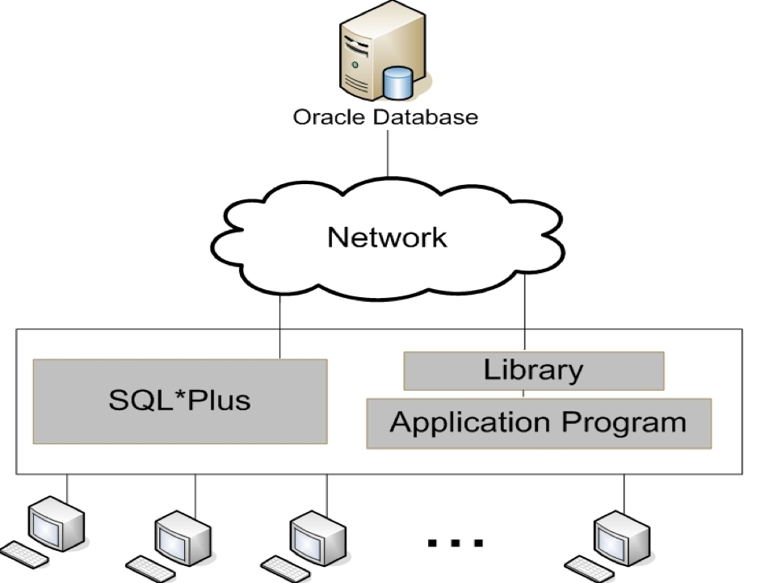
Oracle 客户端/服务器模型
客户端接受用户的 SQL 语句/命令，并通过网络将其发送到 Oracle Database 服务器。
Oracle Database 服务器执行查询并将结果返回给客户端，客户端再将结果发送给用户。
The database resides on a server and is managed by Oracle Database.
Clients access a database through various interfaces.

Slide 7

SQL*Plus
SQL*Plus 是一种交互式和批处理 查询工具，可执行 SQL、PL/SQL、 SQL*Plus 和操作系统命令。
PL/SQL也是一种程序语言，叫做过程化SQL语言（Procedural Language/SQL）。PL/SQL是Oracle数据库对SQL语句的扩展。在普通SQL语句的使用上增加了编程语言的特点，所以PL/SQL把数据操作和查询语句组织在PL/SQL代码的过程性单元中，通过逻辑判断、循环等操作实现复杂的功能或者计算。
SQL*Plus 命令一般用来对输出的结果进行格式化显示，以便于制作报表。
SQL statements
SQL*Plus client
Oracle
Database server
Query results
SQL statements
SQL script file

Slide 8
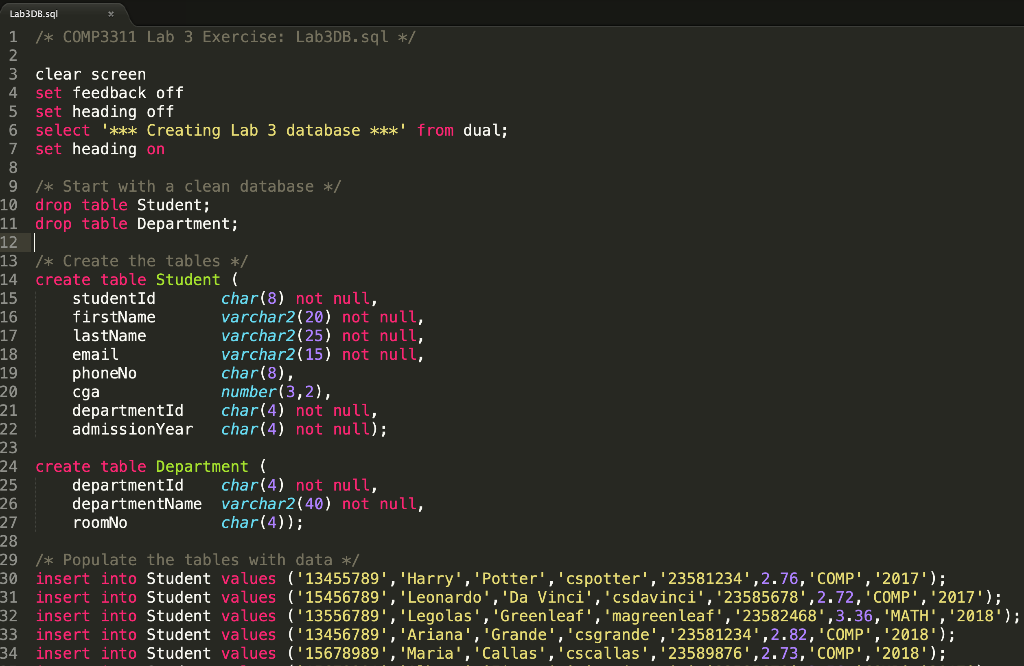
SQL*Plus

Slide 9
Oracle SQL Developer
Oracle SQL Developer 为 SQL*Plus 客户端提供类似桌面的界面，允许用户：
浏览、创建、编辑和删除表；
运行 SQL 语句和脚本；
编辑和调试PL/SQL代码；
操纵和导出数据；
查看和创建报告。
提醒：从以下位置下载 Oracle SQL Developer
https://www.oracle.com/tools/downloads/sqldev-downloads.html
需要注册/登录； Windows、Mac、Linux 均可。最新版本是 20.2（需要 JDK 8 或 11）。

Slide 10
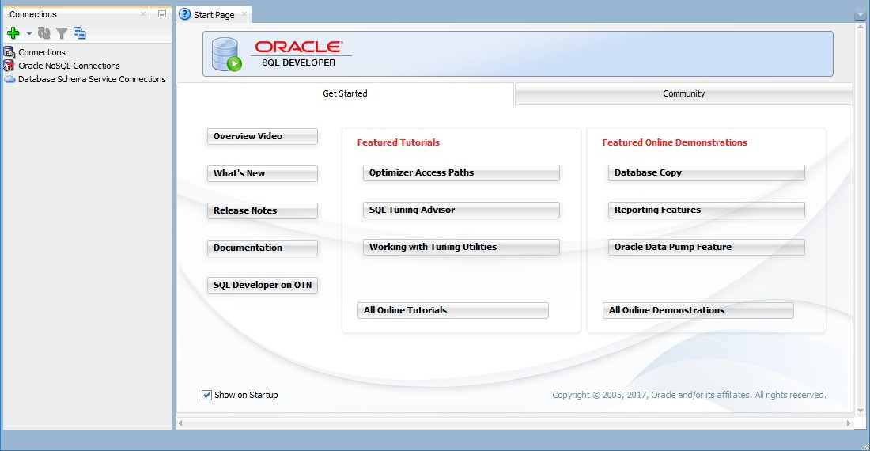
使用 Oracle SQL Developer连接 Oracle Database (1)
运行程序 “sqldeveloper”。
在实验室中，进入桌面上的 sqldeveloper文件夹，找到并单击 exe。
Oracle SQL Developer 会打开上图所示的 “Start Page ”页面。

Slide 11
使用 Oracle SQL Developer连接 Oracle Database (2)
在 “Connections ”导航器（左侧）窗格中选择绿色 “+”符号。
新建连接
将出现“New / Select Database Connection”对话框，如下一张幻灯片所示。

Slide 12
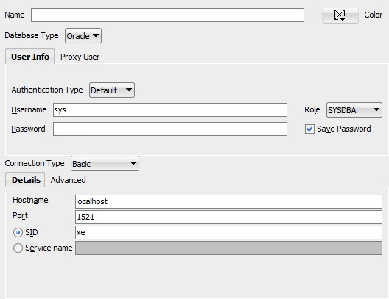
使用 Oracle SQL Developer连接 Oracle Database (3)
在 “Oracle username ”和 “password ”字段中分别使用 Oracle 用户名和密码，输入/选择以下红色字体的信息。
a meaningful connection name
sys
the DBA password created during installation
123456

Slide 13
使用 Oracle SQL Developer连接 Oracle Database (4)
选择Test 按钮（ New / Select Database Connection 对话框底部中间位置）检查输入的信息是否正确。
你应该会看到状态消息： 在New / Select Database Connection 对话框左下角 “Help ”按钮上方的 “Status”字段中显示 “Success ”。
选择Save 按钮保存连接信息，以备将来使用。
选择Connect 按钮。
你应该会看到下一张幻灯片所示的 SQL Worksheet 。

Slide 14
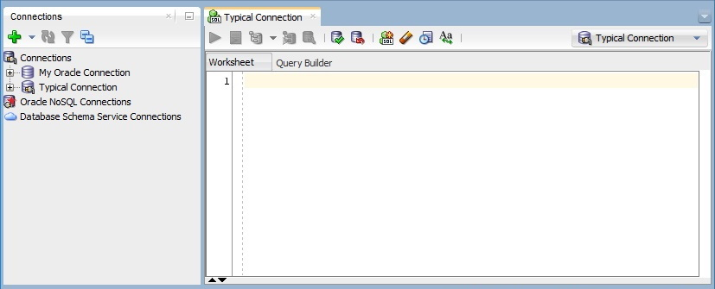
使用 Oracle SQL Developer连接 Oracle Database (5)
Enter SQL Statement box
SQL Worksheet

Slide 15
SQL Worksheet
SQL Worksheet 用于输入和执行 SQL、PL/SQL 和 SQL*Plus 语句。
一个给定连接可以打开多个工作表。
创建 SQL Worksheet 的方法如下
右键单击 “连接 ”导航器中的连接，然后选择 “打开 SQL 工作表”、
选择Tools ，然后选择 SQL Worksheet。

Slide 16
SQL Worksheet 工具栏
SQL Worksheet 工具栏包含以下按钮（以及其他按钮）。
Run Statement 在输入 SQL 语句框中执行光标处的一条语句或多条选定语句。
Run Script 使用脚本运行程序执行输入 SQL 语句框中的所有语句。
Commit 将所有更改写入数据库，结束事务并清除查询结果和脚本输出选项卡。
Rollback 丢弃所有更改，不将其写入数据库，结束事务并清除 “查询结果 ”和 “脚本输出 ”选项卡。
Clear 会清除输入 SQL 语句框中的语句。

Slide 17
打开并执行脚本文件
打开脚本文件：
在 Oracle SQL Developer 菜单栏中选择File→Open ，或在工具栏中选择（ Open 按钮）；
在 “Open ”对话框中，导航到脚本文件；
双击脚本文件或选择该文件并选择 “Open ”按钮。
或者，也可以将脚本文件拖放到 Oracle SQL Developer 的工作表中。
要execute （run）脚本文件，请选择 （ Run Script 按钮），如下一张幻灯片中的脚本示例所示。

Slide 18
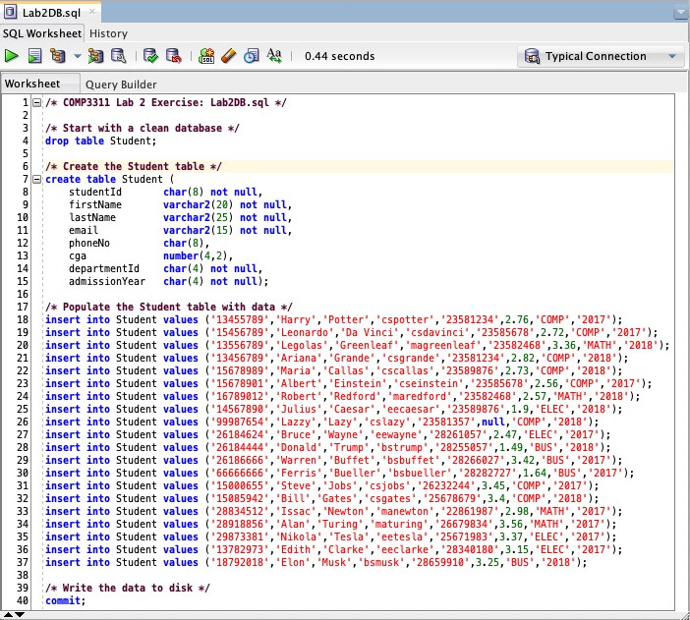
脚本文件示例
Run Script
注意: 当你首次运行Lab2DB.sql 脚本时，可能会收到错误消息:
Error starting at line : 4 in command -
drop table Student
Error report -
ORA-00942: table or view does not exist
00942. 00000 - "table or view does not exist"
*Cause:
*Action:
可以放心忽略它，这不是错误

Slide 19
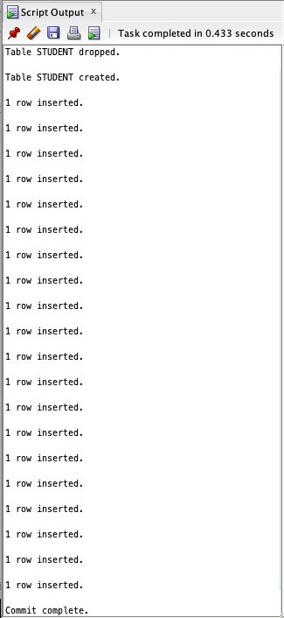
脚本输出选项卡
脚本输出选项卡显示执行脚本文件的结果；其工具栏有以下按钮：
Pin当在连接导航器中选择另一个对象时，固定将选项卡的内容保留在窗口中。
Clear 删除选项卡的内容。
注意: 强烈建议在再次运行脚本之前清除选项卡的内容
Save File将选项卡的内容保存到文件中。
Print将选项卡的内容发送到打印机。
Run Script Output as Script 将选项卡的内容作为脚本文件执行。

Slide 20
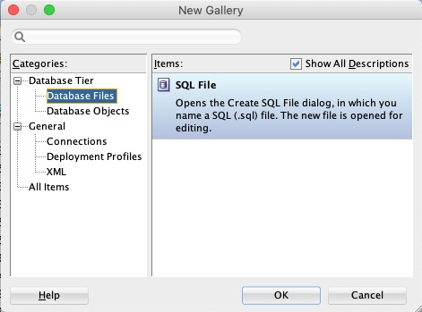
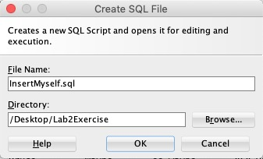
创建一个脚本文件
在Oracle SQL Developer 菜单栏中选择 File→New 或者在工具栏中选择 (New 按钮).
在New Gallery对话框中，在Categories窗 格中选择Database Files ；选择OK 按钮。
在Create SQL File对话框中，在File Name 文本框中输入名称，导航到 或输入应存储脚本文件的目录名； 选择OK 按钮。

Slide 21
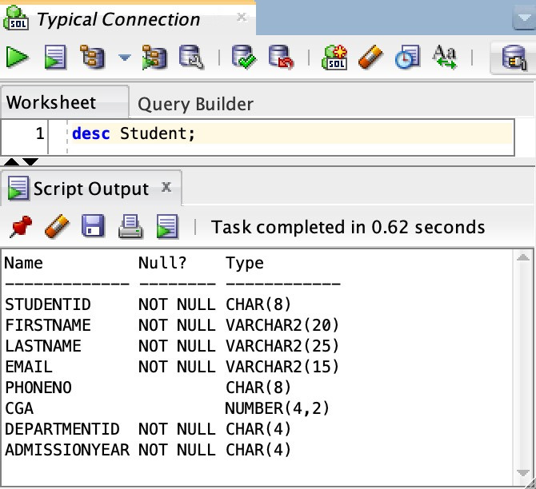
显示表的结构 (1)
SQL 命令: desc[ribe] <tablename>;
打开一个新的 SQL Worksheet ，使用 Oracle 连接 Oracle Database 。
在 Enter SQL Statement 框中键入 “desc Student;”。
选择 （ Run Statement 按钮）。
Script Output 栏显示如图所示的结果。

Slide 22
显示表的结构 (2)
Script Output 栏显示内容:
Name – 属性的名称
Null? –表示列是否必须包含数据
Type – 列的数据类型
CHAR(s) –长度固定为 s 的字符串
VARCHAR2(s) –最大长度为 s 的可变 长度字符串
NUMBER(p, s) –一个数字共有 p 位， 小数点右边有 s 位。.

Slide 23
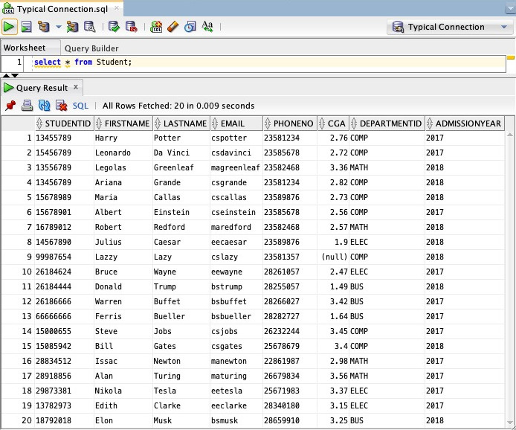
显示表的内容
SQL 命令: select * from <tablename>;
在Enter SQL Statement 框中，键入 “select * from Student;” 然后选择 （ Run Statement 按钮）。
Query Result 选项卡 将显示 SQL 语句结 果，如图所示。

Slide 24
查询结果选项卡
Query Result 选项卡显示执行单条 SQL 语句的结果；其工具栏包含以下按钮：
Pin 当在 “Connections ”导航器中选择另一个对象时，Pin 会将选项卡的内容保留在窗口中。
Print 将选项卡的内容发送到打印机。
Refresh 再次执行 SQL 语句以刷新结果。
Delete Persisted Settings 删除持久化设置，如任何排序顺序规范。
SQL 显示产生结果的 SQL 语句。

Slide 25
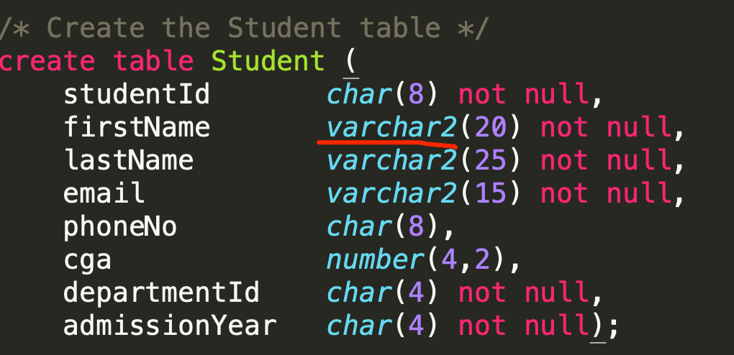
关于实验2练习
Oracle 中varchar2把所有字符都占两字节处理(一般情况下)，varchar只对汉字和全角等字符占两字节，数字，英文字符等都是一个字节；
若机子Oracle采用的字符集是GBK的16位，则varchar2中每字符占2字节。
若机子Oracle采用的字符集是UTF-8，则varchar2中每字符占3字节。
若你的名字太长，插入报错（超过20个字节），将Lab2DB中的varchar2括号内的字节长度改大即可。

Slide 26
常见错误 – 先检查一遍
在写好的每一句完整的SQL语句后面记得加分号 “;”
在写代码的时候记得用英文输入法，特别是空格，逗号，分号，括号是用中文输入肯定语法错误
从Lab3以后，每个LabDB.sql的末尾有一句@insertMyself 用于调用执行insertMyself文件的SQL语句。所以注意：
执行LabDB.sql 后不必像Lab2一样自己再手动运行insertMyself.sql, 因为已经调用自动执行了。
调用执行的insertMyself文件是与LabDB.sql放在同一文件夹的那一个；请确认无误你在SQL developer中打开修改的insertMyself文件与LabDB.sql放置在同一文件夹中。不要搞混。

Slide 27
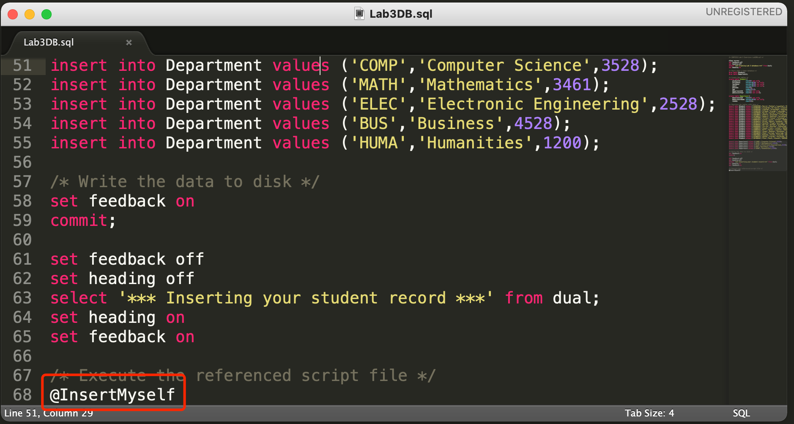
常见错误 – 在你举手前先检查一遍

Slide 28
常见错误 – 在你举手前先检查一遍
4. 每次修改文件记得按control + save保存你的改动，不然直接点 run运行的还是上个版本的代码，结果肯定跟你设想的有偏差。
5. 遇到未知错误之前，建议重新运行LabDB.sql 重建数据库，随后再次运行你报错的语句，如果还是报错，那么应该真的是你语句的错。这样做是要排除数据库本身的问题导致的错误。

Slide 29
附录：更改Oracle Database密码
在 SQL Developer中为上述创建的用户创建连接，以便创建表格和运行查询。
要更改 Oracle Database密码，请键入
alter user <username> identified by “<new_password>”;
记住在 SQL 语句末尾添加一个“;”，因为所有 SQL 语句都以“; ”结尾。
现在可以进行 Lab1 练习

Slide 30
附录：更改Oracle Database密码
要创建数据库用户，请以 DBA 的身份运行脚本文件 CreateUser.sql ，其中 <username>替换为要创建用户的用户名， <password>替换为要分配给用户的密码。
用户名应以 C## 或 c## 开头，更多信息请参阅 https://docs.oracle.com/database/121/SQLRF/statements_8003.htm#SQLRF01503 。
为简单起见，我们使用 “grant DBA to c##Robin;” 将新用户指定为数据库管理员。 有关其他权限，请参阅 https://www.cnblogs.com/yank/p/5088621.html 。

Slide 31
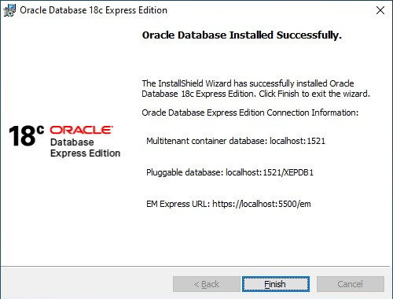
附录：安装 Oracle Database Express Edition (XE)
仅当你希望安装 Oracle XE 时才遵循这些说明.
从以下位置下载 Oracle Database Express Edition (XE) https://www.oracle.com/database/technologies/xe-downloads.html
在下载的文件夹中运行setup 以安装 Oracle XE 。 （注：如果安装失败，请重新运行setup 。）
安装完成后，请记下右侧所示的 InstallShield Wizard 对话框中显示的信息，以供将来参考。
在 SQL Developer中，以 DBA 身 份创建与 Oracle XE数据库的连接。

